Slide 1




Slide 2


Slide 3




Thứ … ngày … tháng … năm…

Slide 4
1. Đọc câu chuyện, bài văn, bài thơ,...về hiện tượng tự nhiên: (mưa, nắng, gió … )

Slide 5

Em yêu mùa hè,
Có hoa sim tím
Mọc trên đồi quê,
Rung rinh bướm lượn.
Thong thả dắt trâu
Trong chiều nắng xế,
Em hái sim ăn
Trời, sao ngọt thế!
Gió mát lưng đồi,
Ve ngân ra rả,
Trên cao lưng trời
Diều ai vừa thả.
Em yêu mùa hè
Có trái sim ngọt,
Em yêu đồi quê
Có cơn gió mát.

Slide 6
Truyện: Nàng tiên mưa
- Hôm nay, Vịt con được mẹ cho ra sông tắm mát. Vịt con thích lắm. Những hạt nước bé xíu tinh nghịch rủ nhau trèo lên lưng, lên đầu Vịt con rồi lại lăn xuống mặt nước. Bỗng nhiên, một hạt nước bé xíu chạy đến ghé vào tai Vịt con thì thầm: “Vịt con ơi, chúng tôi sắp xa ban để lên đường làm nhiệm vụ của mình rồi”. Vịt con ngơ ngác nhìn những hạt nước biến thành hơi bốc lên trời như những nàng tiên tuyệt diệu. Ông Mặt Trời càng lúc càng tươi, ánh nắng gay gắt hơn.
À, thì ra ánh nắng của ông Mặt Trời đã chiếu xuống mặt nước làm những hạt nước bốc thành hơi, nhưng hơi nước bốc lên trời để làm gì? – Vịt con vừa bơi vừa nghĩ.
Buổi chiều, những đám mây đen kéo về che lấp cả một khoảng trời rộng lớn. Từ trong đám mây, những giọng nói quen thuộc cất lên:
- Vịt con ơi, có thấy chúng mình không? Chúng mình là những giọt nước bé xíu từ sông, từ biển cả đấy!
- Các bạn đang ở đâu? – Vịt con trả lời.
- Chúng tôi ở trên những đám mây đen nặng trĩu này.
- Vậy các bạn có xuống mặt đất và trở lại thành những hạt nước bé xíu được nữa không? – Vịt con hỏi.
- Có chứ! Chúng tôi sắp gặp Vịt con để đùa nghịch rồi đấy.
- Giữa lúc đó, chị Gió ào tới làm những chiếc lá vàng rơi đầy một góc sân nhà Vịt con, những tia chớp ngang bầu trời loé lên. Thế là trận mưa rào chiều nay đã đổ xuống. Lộp bộp! Lộp bộp! Âm thanh vang lên như bản nhạc giao mùa. Vịt con ngắm nhìn và cảm thấy thích thú.
Cơn mưa rào ngớt dần, bầu trời sáng hẳn ra. Những đám mây đen biến đâu mất. Vịt con lạch bạch chạy ra luống rau mới được trồng hôm trước: “Ôi chao! Sao những ngọn rau mơn mởn lạ lùng, những chồi non vừa mới nhú. Trên ngọn rau xanh, những giọt nước bé xíu e ấp trong sáng như những ngôi sao lấp lánh giữa bầu trời xanh”. Vịt con chạy ào tới, dang đôi tay nâng niu những giọt nước. Vịt con thì thầm: “Sao các bạn lại trở thành mưa thế?”
- Vịt con biết không? Hơi nước bốc lên trời tạo thành những đám mây đen. Khi gặp không khí lạnh, những đám mây tụ lại rơi xuống mặt đất thành mưa, và chúng tôi lại trở thành những hạt nước bé xíu đấy!
- Ôi hay quá! – Vịt con reo lên – Vậy thì từ nay, Vịt con không gọi các bạn là những hạt mưa bé xíu nữa đâu mà sẽ gọi các bạn bằng cái tên thật dễ mến: Nàng tiên Mưa. Các bạn có thích không?
Các nàng tiên Mưa khoái chí, cười rung cả luống rau rồi tí tách rơi xuống. Chúng hợp với nhau thành một dòng suối trong vắt, mát lạnh. Vịt con soi bóng mình dưới nước. Dòng suối chở Vịt con ra cái ao trước nhà. Vịt con lại say sưa chơi cùng các nàng tiên Mưa.

Slide 7






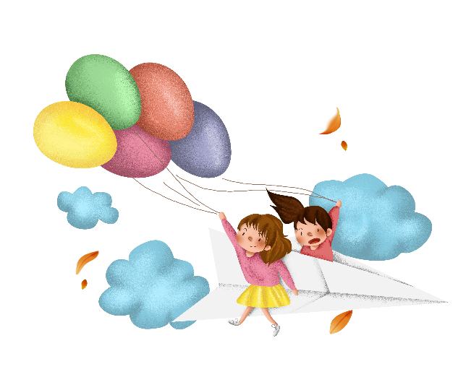
Hoàn thành phiếu đọc sách
Tác giả
Tên bài
Hiện tượng tự nhiên được viết trong bài
Ngày đọc
Mức độ
yêu thích

Slide 8
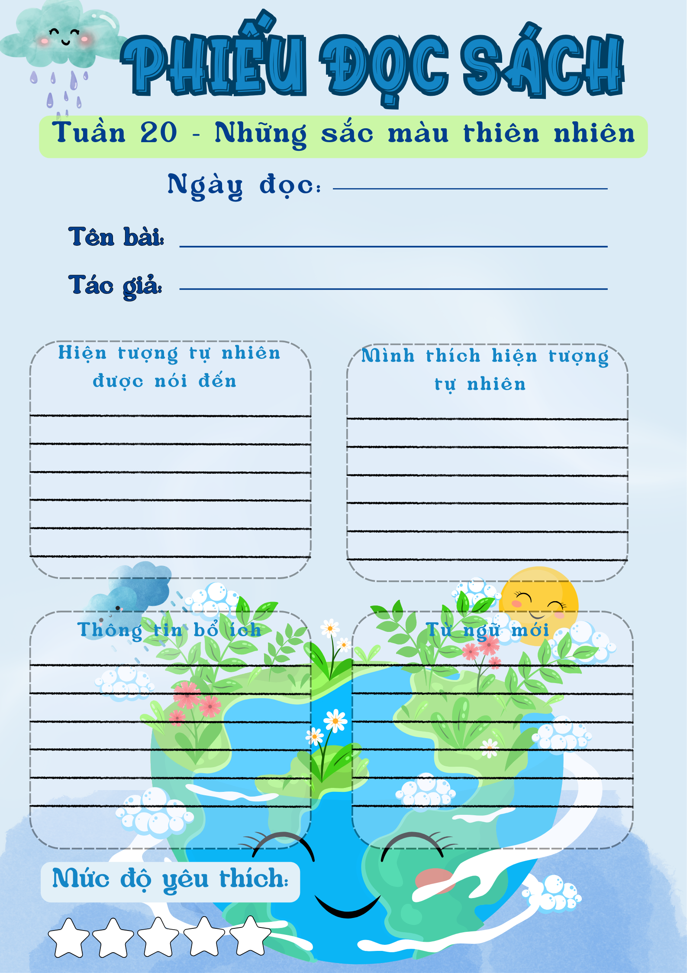

Slide 9
PHIẾU ĐỌC SÁCH
Tên bài: Nàng tiên mưa | Tên cuốn sách: Nàng tiên mưa
Tác giả: Phạm Hoan | Thông tin mới đối với em: Hơi nước bốc lên trời tạo thành những đám mây đen. Khi gặp không khí lạnh, những đám mây tụ lại rơi xuống mặt đất thành mưa, và lại trở thành những hạt nước bé xíu.
Hiện tượng tự nhiên được viết trong bài: Mưa | Mức độ yêu thích: 5 sao

Slide 10


Slide 11


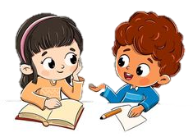
Chia sẻ với bạn về những thông tin mới mà em biết sau khi đọc.
Nhờ bài đọc này, em biết thêm những điều gì?
1
2
Em ấn tượng nhất với thông tin mới nào?

Slide 12


Qua câu chuyện/bài thơ đó, em biết thêm được điều gì thú vị về các mùa trong năm?
Trong các mùa, em thích mùa nào nhất? Vì sao em thích?

Slide 13



